Slide 1


Unit 2: Culture spot 2 The greatest Britons
U ovoj ćete lekciji
čitati, slušati i govoriti o slavnim ljudima iz povijesti UK-a
izraditi poster „Keep calm” (samo mirno) i osmisliti slogan

Slide 2

Open your book on page 52.

Slide 3
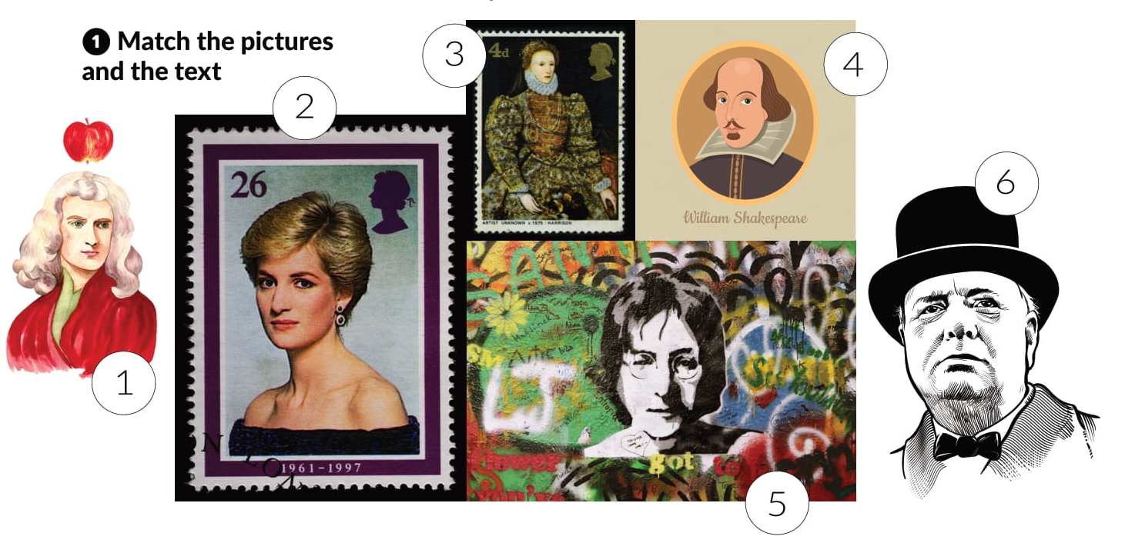

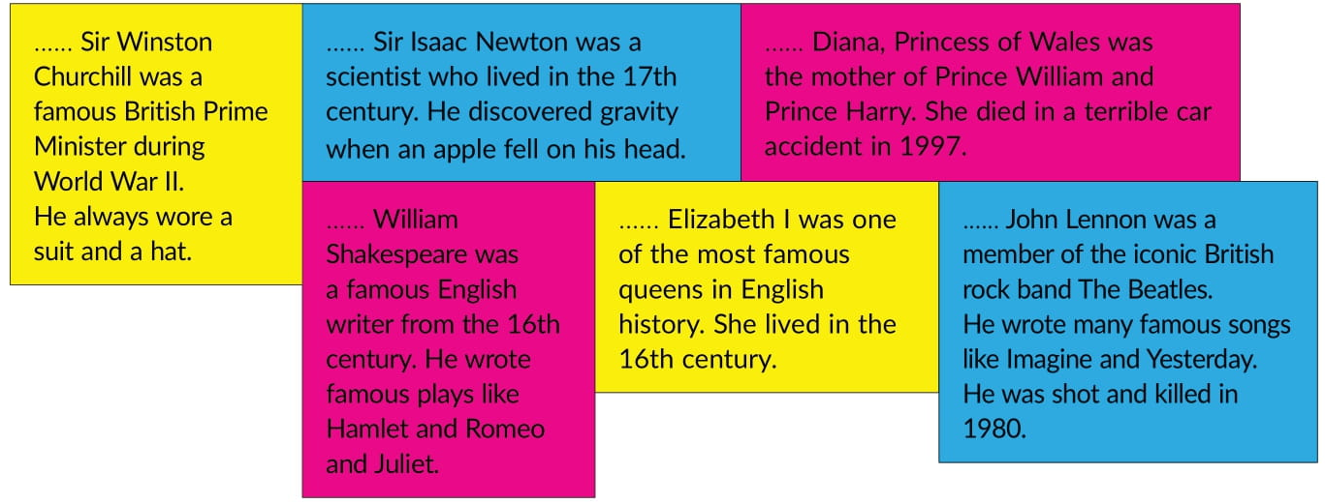
6
1
2
4
3
5

Slide 4
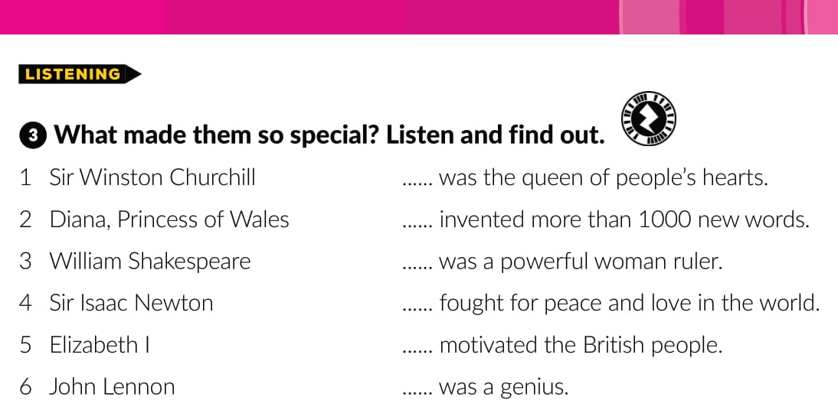
2
3
5
6
1
4

Slide 5

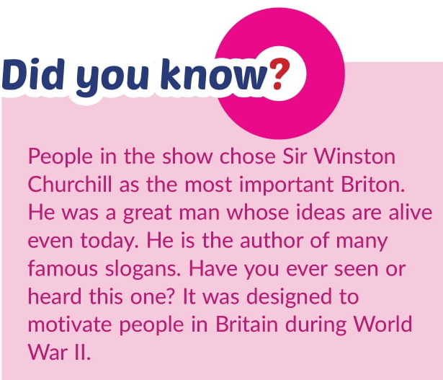
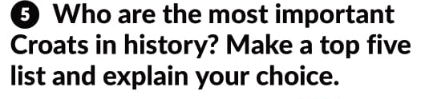

Slide 6


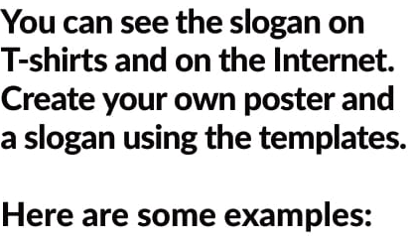


Slide 7
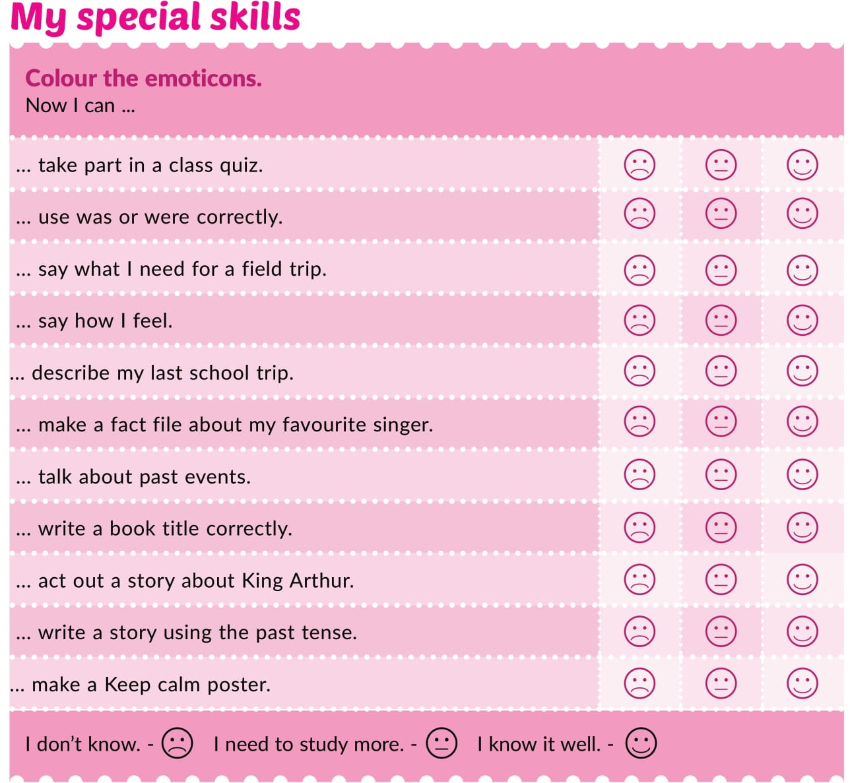

Slide 8
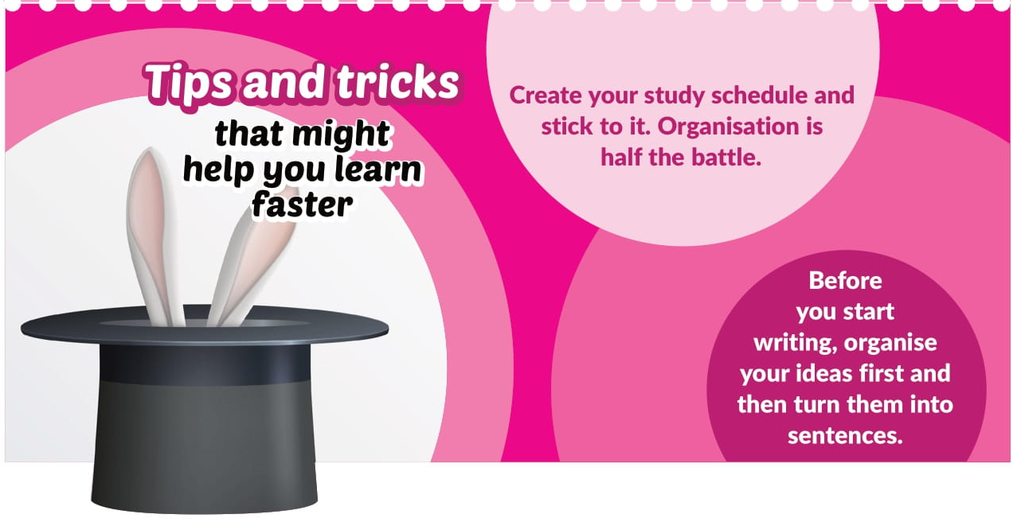

Slide 9
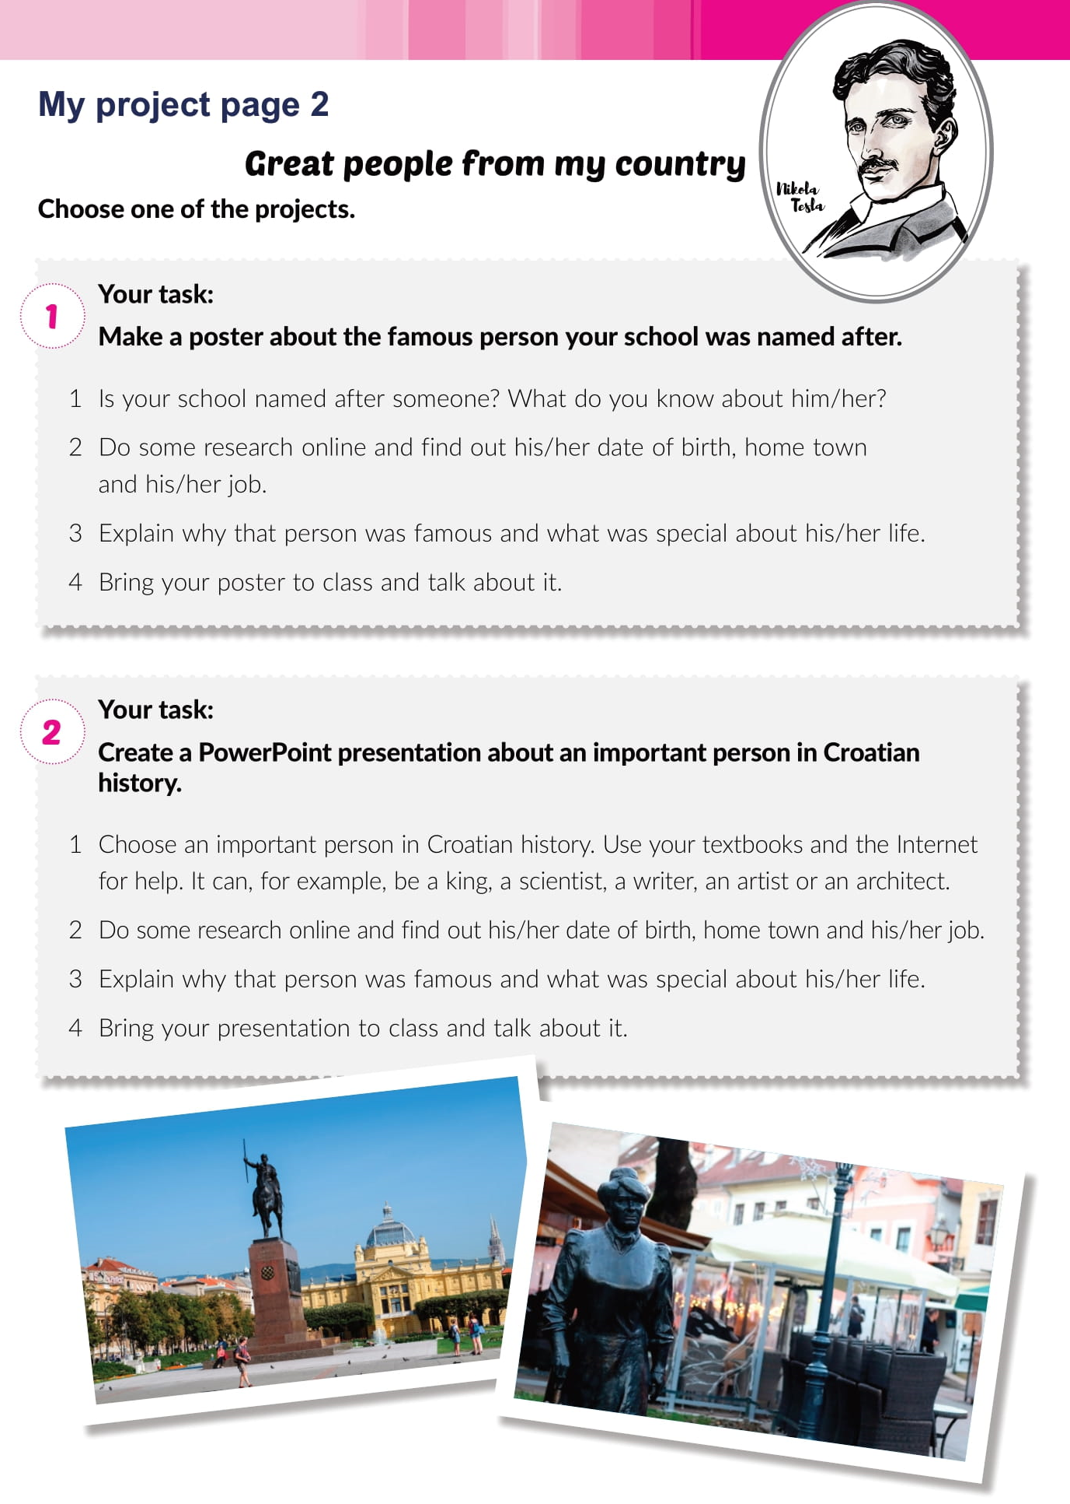
Open
your workbook
on page 40.

Slide 10

Otvori sljedeću poveznicu i odaberi PLAY AND LEARN!
Culture spot 2 | Way to go 3 (e-sfera.hr)

